Slide 1
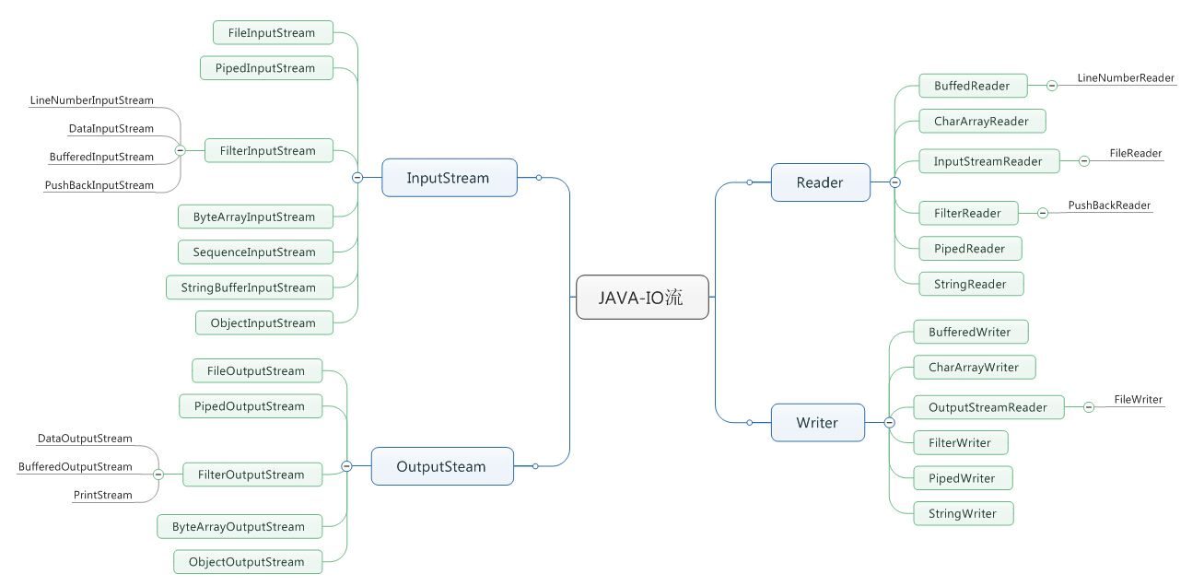
java.io包主要类

Slide 2
常见流介绍
File I/O（FileInputStream/FileOutputStream）
缓冲区流（BufferedInputStream/BufferedOutputStream）
数据输入/输出流（DataInputStream/DataOutputStream）
压缩流(GZIPInputStream/GZIPOutputStream)
对象流及对象序列化（ObjectInputStream/ObjectOutputStream）
管道流（PipeInputStream/PipeOutputStream）

Slide 3
File I/O 文件输入输出流
fis = new FileInputStream("file.txt.gz");
gis = new GZIPInputStream(fis);
isr = new InputStreamReader(gis);
br = new BufferedReader(isr);
// 先创建节点流，再创建数据流
file piped zip reader bufferedreader
管道流一定是输入输出并用
PipedInputStream pis=new PipedInputStream();
PipedOutputStream pos=new PipedOutputStream(pis);

Slide 4
File I/O－－性能优化
缓冲区流:
BufferedInputStream和 BufferedOutputStream
将它们与文件流相接
FileInputStream in=new FileInputStream(“file1.txt”);
BufferedInputStream bin= new BufferedInputStream(in,256)
只有缓冲区满时,才会将数据送到输出流.
Java在输出数据流中,当对方尚未将数据取走时,程序就会被阻塞.
有时要人为地将尚未填满的缓冲区中的数据送出,使用flush()方法.
文件

Slide 5
数据输入输出流
什么时候需要数据输入输出流?
文件流和缓冲区流的处理对象是字节或字节数组，利用数据输入输出流可以实现对文件的不同数据类型的读写.
DataInputStream、DataOutputStream
一种较为高级的数据输入输出方式,包含以下功能：
除了字节和字节数组,还可以处理int,float,boolean等类型；用readLine方法读取一行信息。

Slide 6
Java I/O库的设计原则
两个对称性：
输入－输出对称：
InputStream和OutputStream提供了面向字节的I/O功能；
Reader和Writer提供了面向字符的I/O功能。
byte－char对称：
InputStream与Reader的子类分别负责byte和char流的输入； OutputStream和Writer的子类分别负责byte和char流的输出 。
两个设计模式：
装饰模式：
有些流处理器可以对另一些流处理器起到装饰作用，形成新的具有改善了功能的流处理器。接口不改变(数据传输以字节或字符模式不变)，但增加功能。
适配器模式：
有些流处理器是对其他类型的流源的适配。接口改变（数据传输由字节变字符或者由字符变字节），但不增加功能。

Slide 7
字符输出流－－ 继承结构
原始流处理器：
CharArrayWriter：为多线程通信提供缓冲区操作功能
OutputStreamWriter：建立一个与文件有关的输出流
PipedWriter：与PipedOutputStream配合使用
StringWriter：向一个StringBuffer写出数据
链接流处理器：
BufferedWriter：为Writer类型的流处理器提供缓冲区功能
FilterWriter：没有子类的抽象类，将另一个输出流作为流源
PrintWriter：支持格式化的文字输出

Slide 8

单选题
1分
如果想要创建一个带有缓冲功能的流，并且写入一个物理文件。写入的内容为对象时，流的创建层次应该为？
A
new ObjectOutputStream( new BufferedOutputStream( new FileOutputStream(file)))
B
new BufferedOutputStream( new ObjectOutputStream( new FileOutputStream(file)))
提交

Slide 9
[4]
对象序列化
Java

Slide 10
对象序列化
什么是对象序列化(object serialization)：Seriealizable接口
transient关键字
对象串行化面向那些实现了Serializable接口的对象，允许你以串行字节序列形式保存对象的状态，日后还可以将其完全恢复到对象的初始状态
恢复一个串行化后的对象称为解串行化(deserialization)

Slide 11
小结
java.io包中的输入/输出流类
面向字节的输入输出流
ImputStream / OutputStream
面向字符的输入输出流
Reader / Writer
节点流
连接流到具体的数据源或数据目的地。
过滤流
加强流的处理功能。
低级写出器将字符传给各自目标，高级写出器将组织好的字符发送给其他写出器。

Slide 12
序列化接口——Seriealizable接口
空接口，使类的对象可实现序列化
Serializable 接口的定义
package java.io;
public interface Serializable { // there's nothing in here!
};
实现Serializable接口的语句
public class MyClass implements Serializable {
...
}
实际包含
private void writeObject(ObjectOutputStream out) throws IOException
private void readObject(ObjectInputStream in) throws IOException, ClassNotFoundException;
private void readObjectNoData() throws ObjectStreamException;

Slide 13
序列化接口——Externalizable 接口
实现该接口可以控制对象的读写
API中的说明为
public interface Externalizable extends Serializable
其中有两个方法writeExternal(ObjectOutputStream out)和readExternal(ObjectInputStream in)，因此实现该接口的类必须实现这两个方法
ObjectOutputStream的writeObject()方法只写入对象的标识，然后调用对象所属类的writeExternal()
ObjectInputStream的readObject()方法调用对象所属类的readExternal()

Slide 14
对象序列化－－实现
首先,判断对象是否可以串行化(serializable)
类必须实现了 java.io.Serializable 接口
Serializable 接口仅仅是一个标记，没有任何的成员变量和方法
从没有实现Serializable (or Externalizable)接口的类实例化来的对象是不能被串行化的
创建某些OutputStream对象，然后将其封装到ObjectOutputStream对象内。 此时，只需调用writeObject()即可完成对象的序列化，并将其发送给OutputStream
相反的过程是：将一个InputStream封装到ObjectInputStream内，然后调用readObject()。 注意：获得的是一个Object对象，必须做向下类型转换

Slide 15
对象序列化－－注意事项
串行化能保存的元素
只能保存对象的非静态成员变量，不能保存任何的成员方法和静态的成员变量，而且串行化保存的只是变量的值，对于变量的任何修饰符，都不能保存。
transient关键字
对于某些类型的对象，其状态是瞬时的，这样的对象是无法保存其状态的，例如一个Thread对象，或一个FileInputStream对象，对于这些字段，我们必须用transient关键字标明。
定制串行化 缺省的串行化机制，对象串行化首先写入类数据和类字段的信息，然后按照名称的上升排列顺序写入其数值。如果想自己明确地控制这些数值的写入顺序和写入种类，必须定义自己的读取数据流的方式。就是在类的定义中重写接口serializeble的writeObject()和readObject()方法。

Slide 16
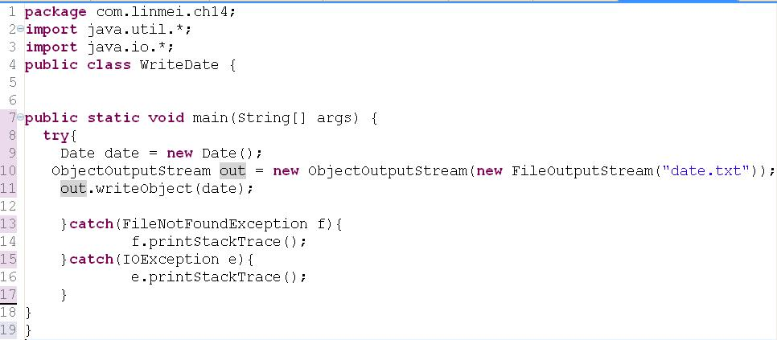
示例：写数据

Slide 17
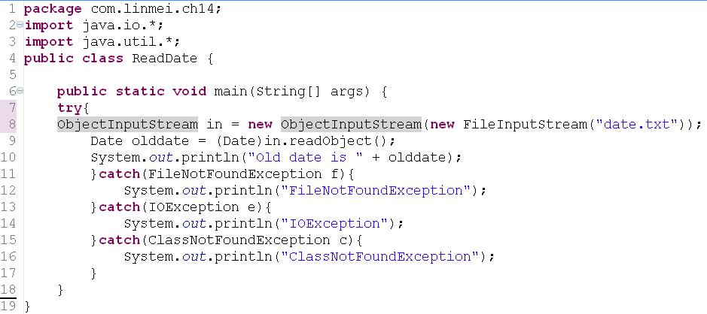
示例：读数据

Slide 18
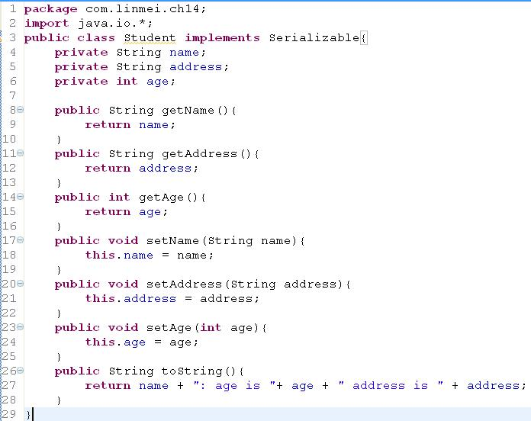
示例：序列化自定义对象

Slide 19
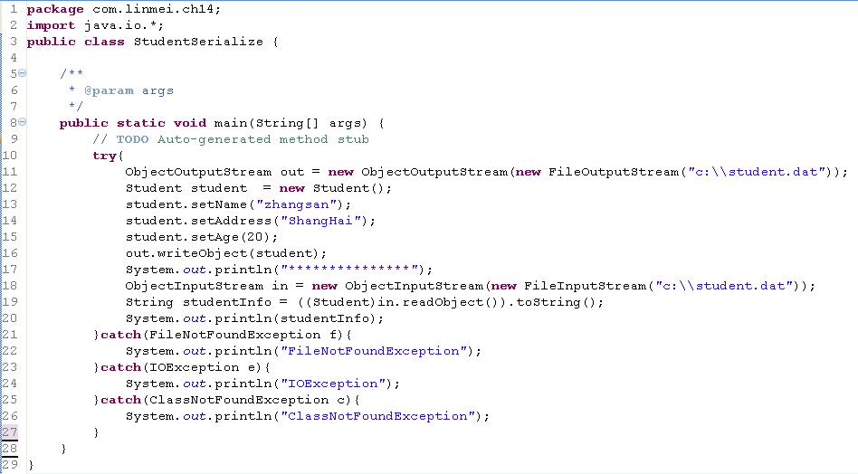
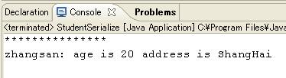
示例：序列化自定义对象

Slide 20
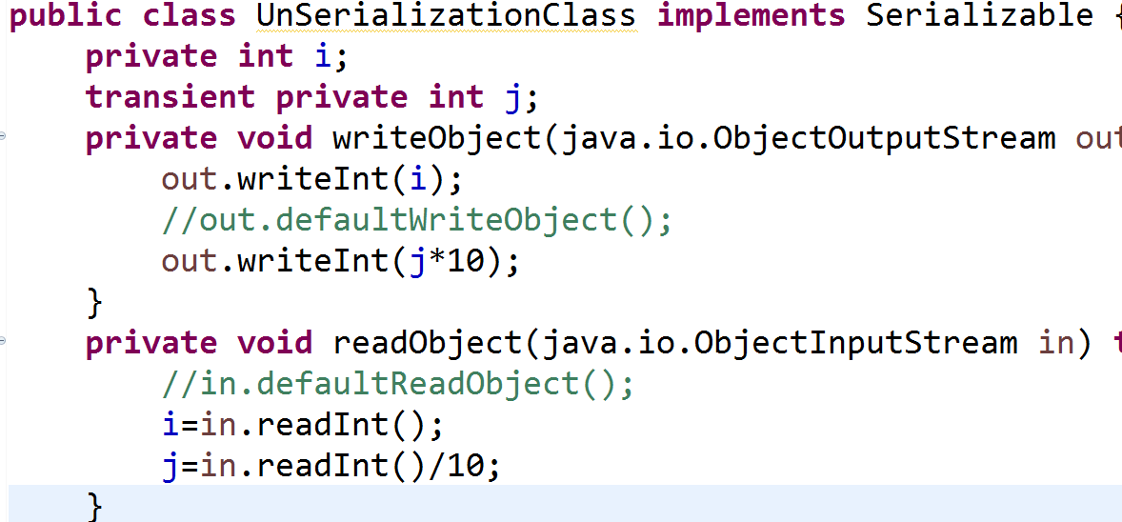
自定义序列化（1）
private void writeObject(ObjectOutputStream out) throws IOException
private void readObject(ObjectInputStream in) throws IOException, ClassNotFoundException;

Slide 21
自定义序列化（2）
多重引用对象的序列化：
对象中所引用对象也会被序列化，在反序列化的时候会被恢复，包括其引用。
序列化时，要求类的所有Field都可以序列化，才能够使用默认序列化方法进行对象序列化。如果有字段类型没有实现序列化接口，可以将该字段使用transient修饰，在readObject,writeObject中构造该对象。但是因为该字段使用了构造方法构造，所以如果原来对象中该字段的其他引用关系会丢失。

Slide 22
实现Externalizable
void writeExternal(ObjectOutput out) throws IOException
void readExternal(ObjectInput in) throws IOException,ClassNotFoundException
类似自定义writeObject和readObject，区别在于：
Externalizable接口方法为公有，可以使用其他调用方式，Serializable接口方法为私有，只能被序列化机制相应方法调用。
调用readExternal时，会先调用类的无参的构造函数，然后再调用readExternal。因此类必须实现无参构造函数。否则抛出 no valid constructor。

Slide 23
序列化对象的类版本
private static final long serialVersionUID
可以类中定义serialVersionUID，否则会根据字节码文件生成一个8byte的序列号（使用SHA算法取前8个字节），保证不同版本的类不会重复。如果使用不同版本的类定义进行反序列化会出现以下异常
java.io.InvalidClassException: seriealize.TestClass; local class incompatible: stream classdesc serialVersionUID = ？？, local class serialVersionUID = ？？
如果自定义相同的serialVersionUID，但是实际字段不一致，会在反序列化的时候，忽略未定义字段，而不存在的字段值设置为空。

Slide 24
序列化中引用关系
同一个对象在同一个ObjectOutputStream中只序列化一次。因此只能保存第一次写入的状态。
可以使用不同的ObjectOutputStream写相同的对象。恢复的时候也必须使用不同的InputStream.
引用关系的保留可以保证序列化多个对象时，其引用关系能够被正确恢复。
引用关系的恢复，实际是通过序列化时保存对象唯一序列号实现。已保存的对象再次写入只会写入引用序列号。

Slide 25
对象序列化注意事项
多重引用对象的IO
对象中所引用对象也会被序列化，在反序列化的时候会被恢复，包括其引用。
这个特性会被用来进行对象的深层拷贝。
对象输入输出流的句柄要统一。
如果一系列的对象使用同一个输出流，读入的时候也需要同一个输入流，如果使用不同的输出流，则读入的时候也需要不同的输入流。
使用同一个输出对象序列化，会保留对象之间的引用关系，使用不同的输出不同的对象，对象之间的关系会复制。
对象类定义要统一

Slide 26
小结
java.io包中的输入/输出流类
面向字节的输入输出流
ImputStream / OutputStream
面向字符的输入输出流
Reader / Writer
节点流
连接流到具体的数据源或数据目的地。
过滤流
加强流的处理功能。
低级写出器将字符传给各自目标，高级写出器将组织好的字符发送给其他写出器。

